Slide 1
Day 5
Competition in Dacon
Hospital opening and closing classification prediction contest

Slide 2
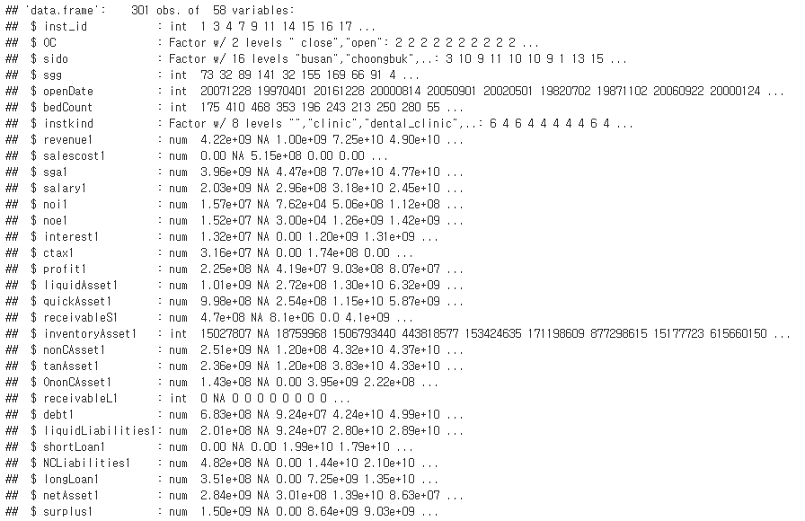
About train Data
출처 : https://dacon.io/competitions/official/9565/overview/
About
Data

Slide 3
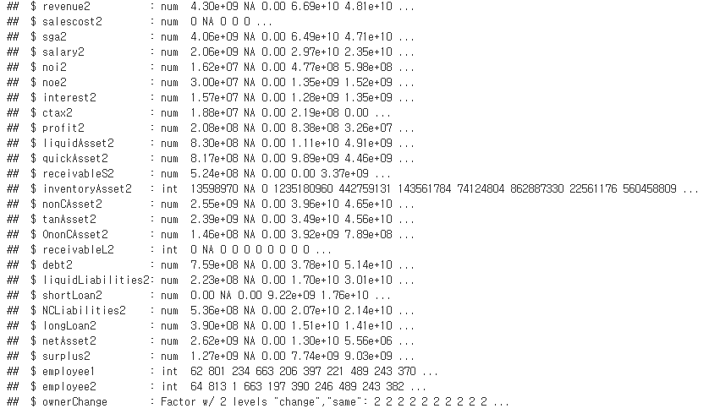
About train Data
About
Data

Slide 4
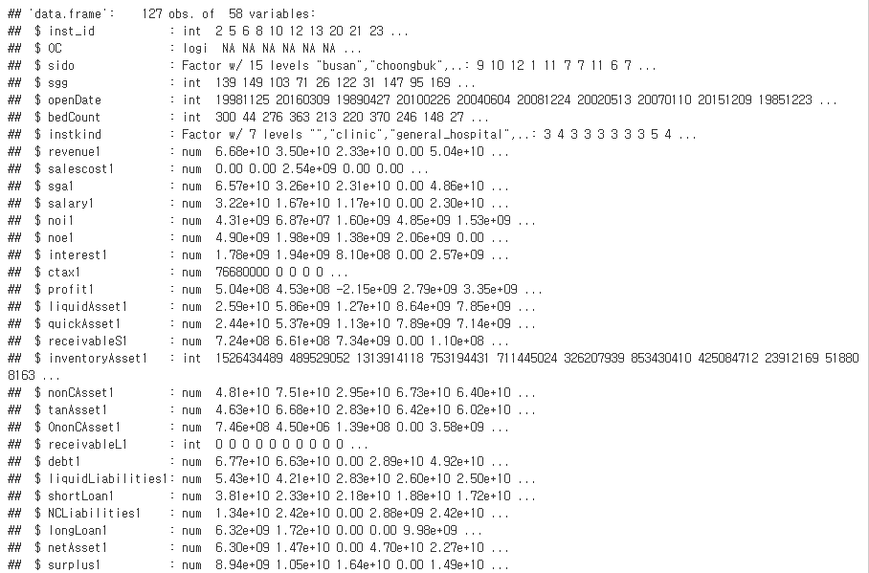
About test Data
About
Data

Slide 5
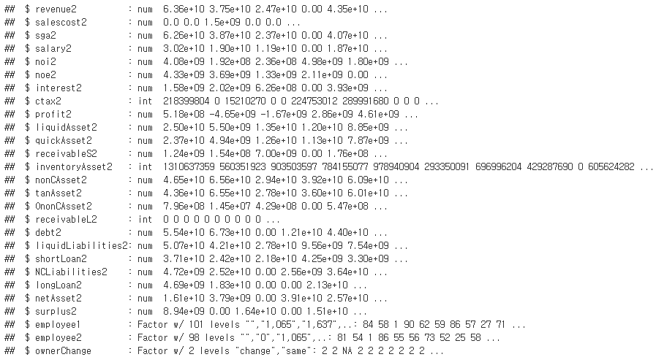
About test Data
About
Data

Slide 6
EDA & Feature Engineering
EDA ( Exploratory data analysis ) – 탐색적 자료 분석
특성에 숨겨진 패턴을 찾아내고 구조를 이해할 수 있도록 단서를 찾는 데이터분석 방법
EDA &
Feature
Engineering
Feature Engineering
머신러닝 알고리즘을 작동하게 하기 위해 데이터에 대한 도메인 지식을 활용하여
특징(feature)을 만들어내는 과정

Slide 7
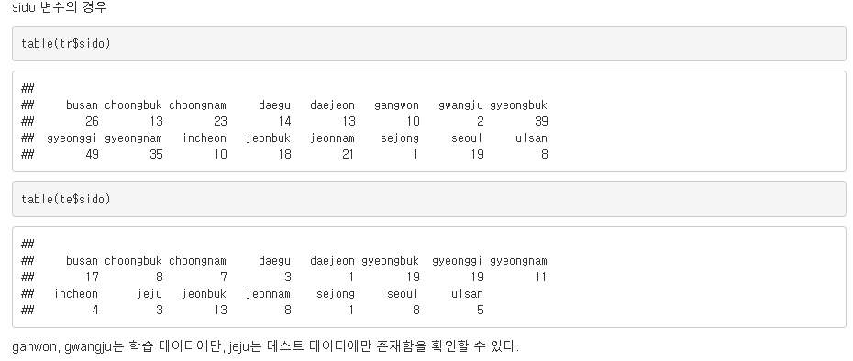
EDA & Feature Engineering
데이터 구조를 살펴보면 factor형 변수가 존재함을 확인할 수 있는데
Factor형 변수의 경우 level이 어떠한 지를 먼저 확인하는 과정이 매우 중요하다
EDA &
Feature
Engineering

Slide 8
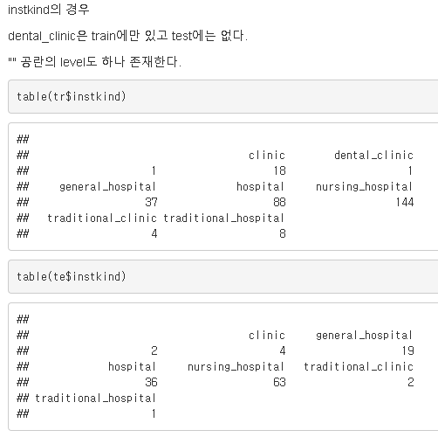
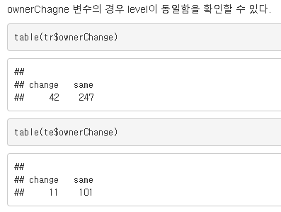
EDA & Feature Engineering
EDA &
Feature
Engineering

Slide 9
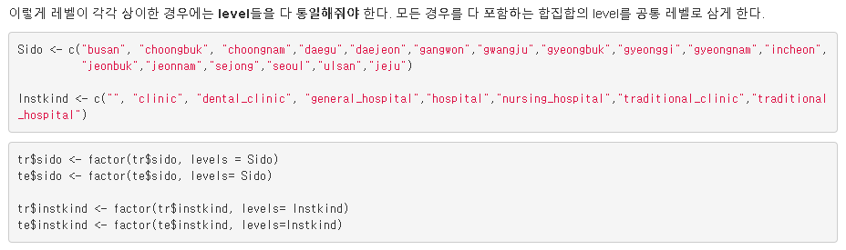
EDA & Feature Engineering
EDA &
Feature
Engineering

Slide 10
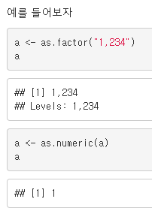
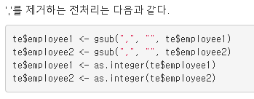
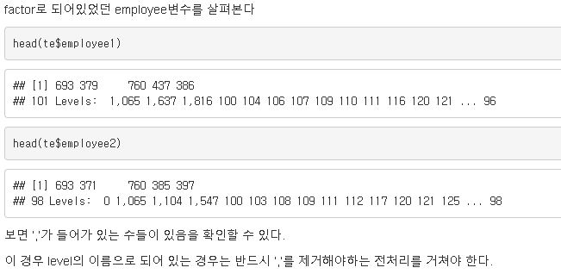
EDA & Feature Engineering
학습 데이터와 테스트 데이터의 type이 같은 지도 확인하는 과정이 중요하다
EDA &
Feature
Engineering
이 경우 int형으로 바꾸어주되 그냥 바꾸면 안된다. – level을 한번 확인해보자!

Slide 11
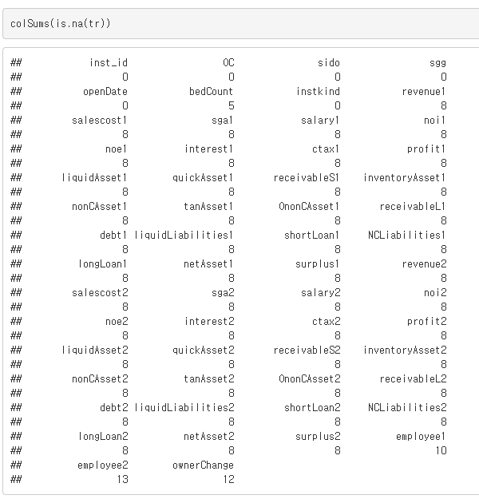
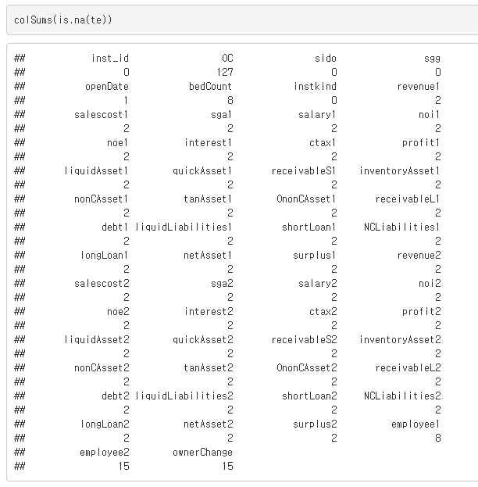
EDA & Feature Engineering
결측치 처리 과정
우선 변수 별 결측치에 대한 정보를 알아본다.!
EDA &
Feature
Engineering

Slide 12
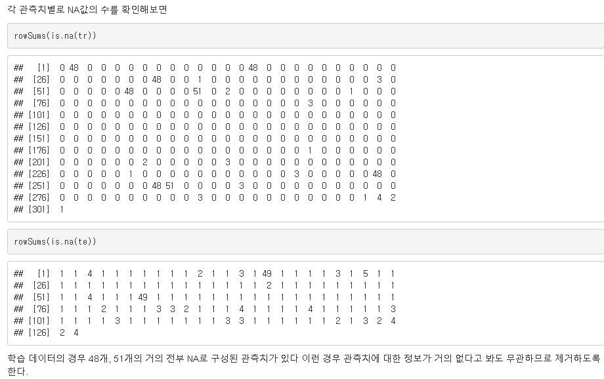
EDA & Feature Engineering
결측치 처리 과정
관측치 별로 NA수를 확인해보자..!
EDA &
Feature
Engineering

Slide 13


EDA & Feature Engineering
관측치 별로 NA수가 많은 관측치는 제거하도록 한다.
또한 최종 제출의 기준을 맞추기 위해 타겟 변수는 수치 형태로 전환한다.
EDA &
Feature
Engineering

Slide 14



EDA & Feature Engineering
특별한 테크닉을 이용하지 않고 주변 값으로 채우는 과정을 거친다.
EDA &
Feature
Engineering
아직 NA가 존재하는 bedCount, employee1, employee2, ownerChange변수를
주변값으로 채워주는과정을 거친다

Slide 15
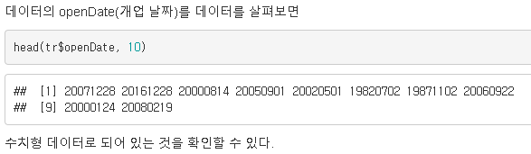
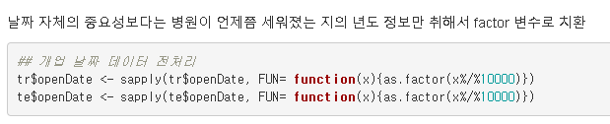
EDA & Feature Engineering
예측을 해치는 데이터 타입의 경우 변형을 시켜주어야 한다.
openDate라는 변수는 병원이 개업한 날짜를 의미하는 데 해당 변수는
Int형 변수로 되어 있다.
EDA &
Feature
Engineering
실제적으로 월,일 까지는 의미가 없고, 년도의 정보만 가져오기로 한다.

Slide 16
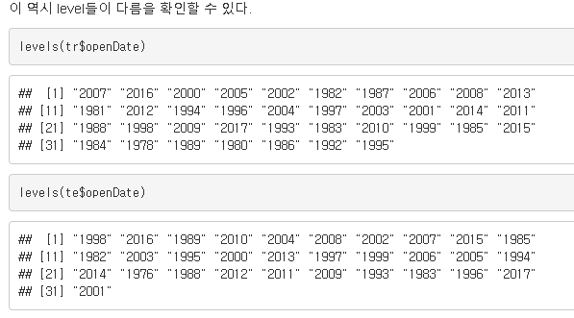
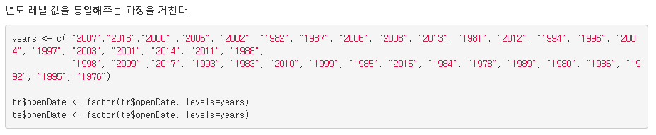
EDA & Feature Engineering
Factor형 변수로 치환했기에 level을 확인해주는 과정을 거친다.
EDA &
Feature
Engineering
Level이 다름을 확인할 수 있고 이도 마찬가지로 level을 통일해주는 과정을 거친다.

Slide 17

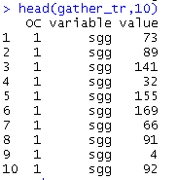
EDA & Feature Engineering
어떠한 변수들이 타겟변수(병원의 개/폐업)에 얼마나 영향을 미치는 지 확인하기 위해
시각화 테크닉을 사용한다
우선 factor형 변수를 제외하고 수치형 변수의 영향력을 나타내기 위한
시각화 과정을 거친다.
Factor변수인 sido, openDate, instkind, owenerChange 제외 – id도 제외
EDA &
Feature
Engineering
그 다음 gather로 자료를 전처리함을 볼 수 있는데 이유를 살펴보자!

Slide 18
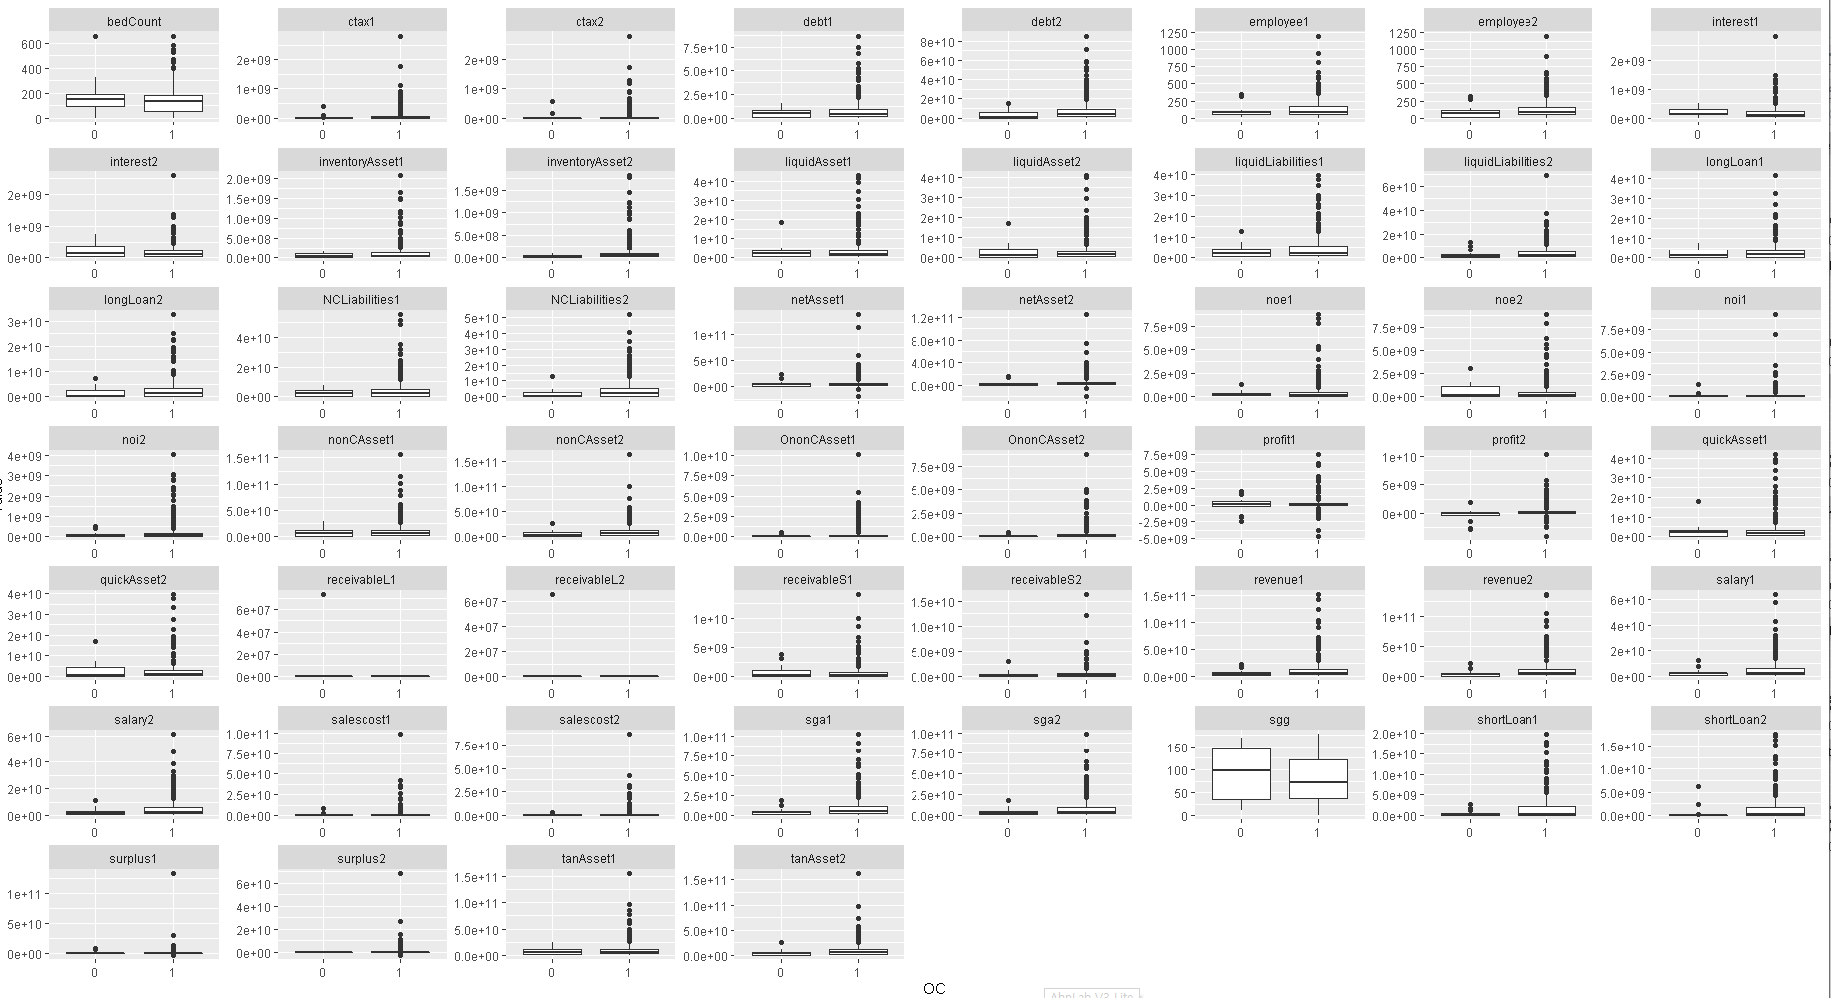
EDA & Feature Engineering
EDA &
Feature
Engineering

Slide 19


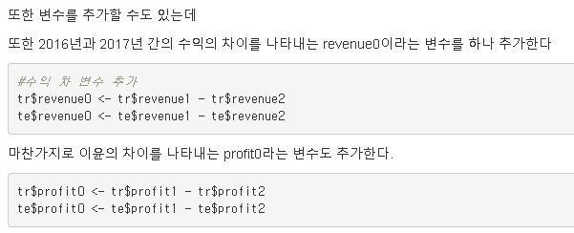
EDA & Feature Engineering
EDA &
Feature
Engineering

Slide 20
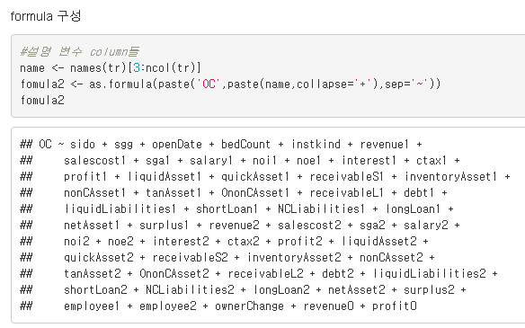

Simple model & importance check
EDA &
Feature
Engineering

Slide 21
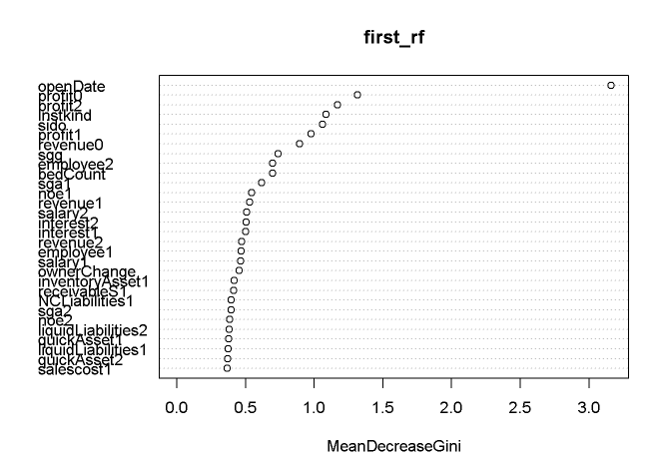
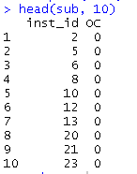
Simple model & importance check
EDA &
Feature
Engineering
각자의 모델을 만들어 제출해봅시다!!

